Slide 1
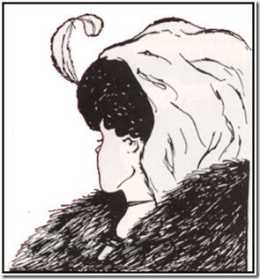

Slide 2
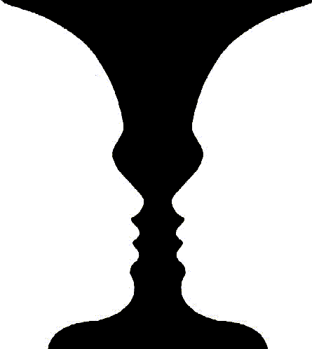

Slide 3
Gestalt

Slide 4
Gestalt
A psicologia da Gestalt é um movimento que atua na área da teoria da forma. O design utiliza as leis da Gestalt o tempo todo, muitas vezes até de forma inconsciente. Ele ajuda as pessoas a assimilarem informações e entenderem as mensagens que são passadas.

Slide 5
O que significa a palavra Gestalt?
É uma palavra de origem germânica que significa “forma” ou “figura”, e o termo foi adotado pelos psicólogos e teve seu significado ampliado para o “todo unificado”, ou seja, a percepção da unidade de vários elementos.

Slide 6
Qual é o princípio básico da Gestalt?
Em termos mais gerais, é o conjunto de entidades físicas, biológicas, fisiológicas ou simbólicas que juntas formam um conceito, padrão ou configuração unificado que é maior do que a soma de suas partes.
Em resumo: o princípio básico da teoria gestaltista é que o inteiro é interpretado de maneira diferente que a soma de suas partes.

Slide 7
Pra que serve a Gestalt?
O mundo visual é tão complexo que o cérebro humanos desenvolveu estratégias para lidar com toda essa confusão. Nossa mente sempre vai procurar a solução mais simples para um problema. Uma das formas que a nossa cabeça faz isso é através da formação de grupos de itens que possuem uma característica em comum.

Slide 8
Pra que serve a Gestalt?
Muito do que você estuda sobre a gestalt é em relação a como estes grupos se formam e qual efeitos eles possuem na nossa percepção. Quanto mais forte o grupo, mais forte a Gestalt. É este grupo que contribui para a unidade no design. A Gestalt é a ferramenta mais poderosa que o designer tem para criar algo único.

Slide 9
Pra que serve a Gestalt?
Esses mesmos conceitos que formam os grupos podem ser revertidos para desagrupar os itens, afim de torná-los únicos. Essa é a base para a criação da variedade, que dá interesse a uma imagem.

Slide 10
Leis Básicas da Gestalt
Semelhança
Proximidade
Continuidade
Pregnância
Fechamento
Unidade

Slide 11
Lei da Semelhança
A lei da semelhança dita que objetos similares se agruparão entre si. Na imagem abaixo, a maioria das pessoas vê colunas de quadrados e colunas de círculos. Poucas pessoas vão associar isto como “uma linha horizontal onde quadrados e círculos se intercalam”.

Slide 12
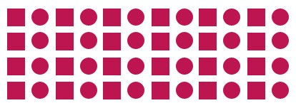
Lei da Semelhança

Slide 13
Lei da Proximidade
Elementos próximos tendem a se agrupar, constituindo uma unidade. Elementos vão parecer mais próximos e unificados quanto menor for a distância entre eles. Você nota os 16 círculos, ou os 4 grupos de círculos na imagem abaixo?

Slide 14
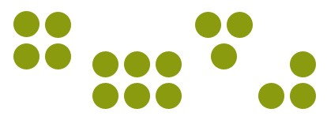
Lei da Proximidade

Slide 15
Lei da Continuidade
Essa lei dita que pontos que estão conectados por uma linha reta ou curva são vistos de uma maneira a seguir um caminho mais suave. Em vez de ver linhas e ângulos separados, linhas são vistas como uma só.

Slide 16
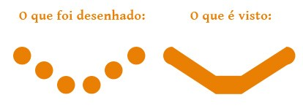
Lei da Continuidade

Slide 17
Lei da Pregnância
É chamada também de lei da simplicidade. Ela dita que objetos em um ambiente são vistos da forma mais simples possível. Quanto mais simples, mais facilmente é assimilada. Na imagem abaixo, vemos vários círculos em vez de uma forma complexa:

Slide 18
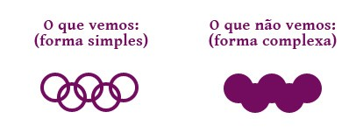
Lei da Pregnância

Slide 19
Lei do Fechamento
Elementos são agrupados se eles parecem se completar. Ou seja, nossa mente tende a ver um objeto completo, mesmo quando não há um.

Slide 20
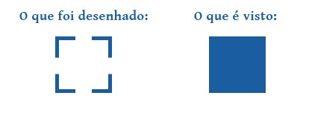
Lei do Fechamento

Slide 21
Lei da Unificação
Na lei da unificação, mesmo uma imagem abstrata pode ser entendida pela mente humana, pois preenchemos os espaços vazios instintivamente, como no logo do Johnnie Walker ou da WWF (um homem caminhando e um urso panda).

Slide 22

Lei da Unificação

Slide 23
Fonte
https://medium.com/chocoladesign/o-que-%C3%A9-gestalt-f3beb4a6af4a
https://www.chiefofdesign.com.br/gestalt/

